Slide 1
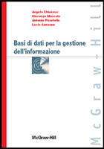
Libro di testo
A. Chianese,V. Moscato,
A. Picariello, L . Sansone
Basi di dati per la gestione dell’informazione
McGraw-Hill, 2007
Informazioni sul corso
http://www.docenti.unina.it/lucio.sansone
Ricevimento studenti
Lunedì ore 10-13

Slide 2
Cap. 1-I sistemi informatici
La gestione dell’informazione – Basi di dati e sistemi di gestione – Caratteristiche dei sistemi di gestione

Slide 3
Processi aziendali e sistema informativo
Processo aziendale
  Sequenza di attività aziendali finalizzate alla realizzazione di un prodotto o servizio che coinvolge più risorse : materiali, organizzative, informative.
Sistema informativo (definizione informale)
  Insieme di informazioni gestite dai processi aziendali

Slide 4
Componenti di un Sistema informativo
Patrimonio di dati
  materia grezza con cui si producono informazioni
Insieme di procedure
  per acquisizione, trattamento, produzione informazioni
Insieme di risorse umane
  che sovra intendono alle procedure
Insieme di mezzi e strumenti
  Per l’archiviazione ed il trattamento di informazioni

Slide 5
Definizione di sistema informativo
Un sistema informativo è l’insieme delle componenti di un’organizzazione destinate a
  Acquisizione
  Elaborazione
  Memorizzazione
  Recupero
  Condivisione
  Trasmissione
dell’informazione.

Slide 6
Definizione di sistema informatico
Un sistema informatico è la tecnologia a supporto del sistema informativo:
  Macchine hardware
  Programmi software
  Banche di dati e sistemi di gestione
  Reti di comunicazione

Slide 7
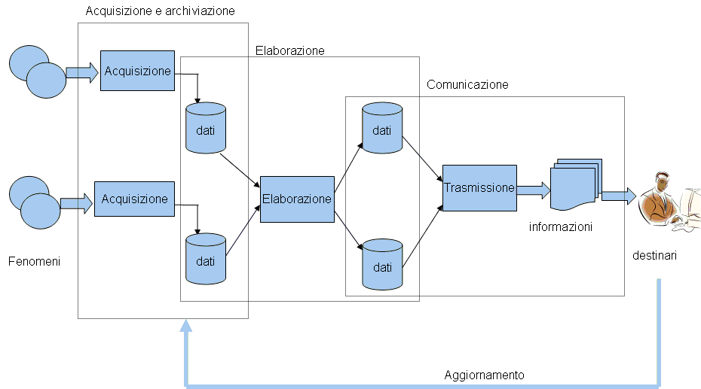
Produzione dell’informazione

Slide 8
Esempio di sistema informativo ed informatico
Comune dotato di sistema informativo e informatico per il rilevamento del livello di smog.
Sistema informativo:
  Persone (dipendenti, sindaco, assessori)
  Mezzi e procedure per la produzione e gestione dell’ informazione relativa all’inquinamento
Sistema informatico:
  Gestione automatica – da parte di opportuni addetti- delle informazioni a livello di smog mediante: macchine hardware, programmi software e apparati di rete

Slide 9
Concludendo
I sistemi informatici si basano sull’ informatica per il trattamento dei dati e la produzione delle informazioni: le procedure sono automatizzate e costituite da programmi funzionanti su calcolatore.
Abitualmente e per varie motivazioni vi sono parti del sistema informativo aziendale che non sono “informatizzate” e pertanto le informazioni vengono prodotte senza l’ausilio delle tecnologie informatiche.

Slide 10
Dati e Informazioni
Le informazioni di un’organizzazione sono disponibili sotto forma di un insieme di dati memorizzati su apposito supporto.
I dati devono essere opportunamente “interpretati” per dare luogo alle informazioni vere e proprie.
Sia i dati grezzi che le regole per la loro interpretazione sono memorizzati sotto forma di dati e costituiscono pertanto il patrimonio informativo dell’azienda.

Slide 11
Dati e Informazioni
Attributo | Tipo | Valore
Cliente | Stringa | Paolo Rossi
Data di Nascita | Data | 08/02/1964
Titolo libro | Stringa | Zarathustra
x | Reale | 1.0
Esempi di informazioni “elementari” ricavate interpretando i dati di un’organizzazione

Slide 12
Informazioni complesse
Le informazioni elementari sono correlate logicamente tra di loro associando una opportuna semantica ai legami : si ottengono così informazioni complesse.

Slide 13
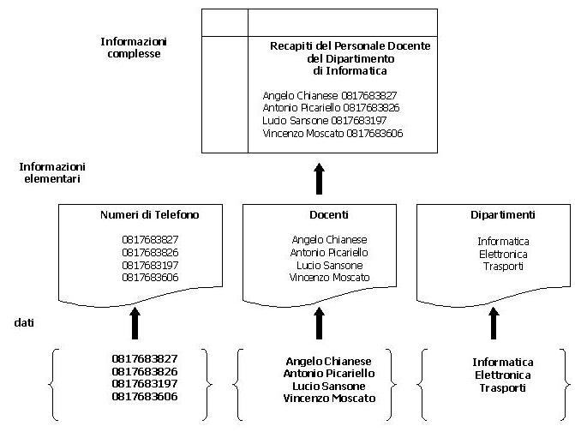
Dati e Informazioni complessi

Slide 14
... interazioni con basi di dati
  Spesa in un supermercato
  Acquisto con carte di credito
  Prenotazione alberghiera presso agenzia
  Pagamento assicurazione
  Iscrizione ad un corso
Richiedono
  uso di “collezioni di dati”
  memorizzate in modo persistente
  relative ad una realtà di interesse
  a servizio di una data organizzazione

Slide 15
Base di dati
Una base di dati è l’insieme di informazioni associato a collezioni di dati:
  tra loro correlati
  dotati di un’opportuna descrizione
Si tratta di:
  un unico e grande deposito di dati
  condiviso all’interno dell’azienda da tutte le applicazioni
  Persistente cioè con vita molto più lunga delle procedure di gestione
  che consente di lavorare sempre su uno stato consistente dei dati

Slide 16
Descrizione della basi di dati
La base di dati deve mantenere una propria descrizione.
Si parla di un catalogo o dizionario contenente un insieme di dati detti metadati che servono a descrivere i dati stessi.
Tutto questo è ottenuto mediante uno strato software detto DBMS che gestisce in maniera integrata tutti i dati garantendo la esecuzione delle operazioni in maniera efficiente ed efficace.

Slide 17
Definizione di DBMS
E’ un insieme di programmi che permette di:
  Definire
    Specificare tipi, strutture e vincoli sui dati
  Manipolare
    Inserire,cancellare,aggiornare recuperare i dati
  Controllare
    Controllare l’accesso ai dati garantendo protezione da guasti, da accessi indesiderati
la base di dati

Slide 18
Gestione di una agenda telefonica
Registrazione degli innumerevoli nomi di amici con relativo indirizzo, numeri di telefono, di cellulare ...
Approccio personale....
  Gestendo con opportuni programmi scritti nel linguaggio preferito tutte le operazioni di accesso ai dati e garantendone la “persistenza” in archivi riservati.
Approccio mediante DBMS....
  Si utilizza un prodotto DBMS (gratuito, scaricato dal web) che permetta la definizione dei dati e la gestione mediante le operazioni classiche di SELECT, INSERT, DELETE,UPDATE.

Slide 19
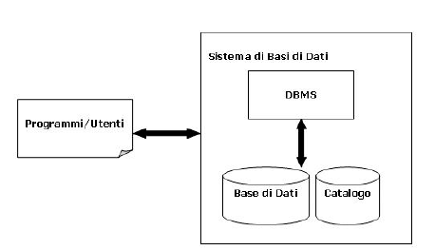
Definizione di sistema di basi di dati

Slide 20
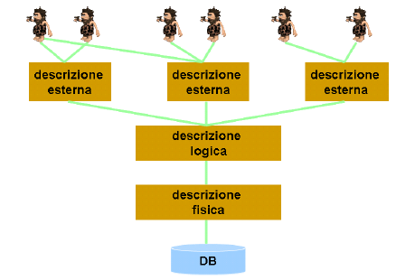
Architettura di un BDMS

Slide 21
Indipendenza dati applicazioni
Mediante la definizione a livelli è possibile ottenere che le applicazioni siano indipendenti dal modo in cui i dati sono organizzati.
Indipendenza logica dei dati:
  Attraverso il meccanismo delle viste le applicazioni possono essere rese indipendenti dallo schema logico della base dei dati
Indipendenza fisica dei dati:
  Attraverso lo scema logico si è garantiti dalla differente implementazione fisica dei dati

Slide 22
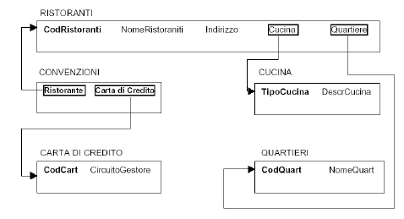
Esempio di schema logico

Slide 23
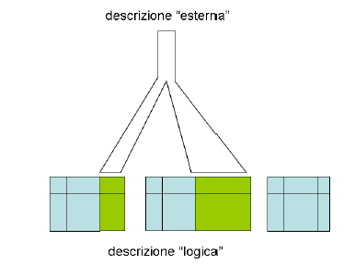
Schema esterno

Slide 24
Funzionalità di un DBMS
Definire come i dati sono organizzati in informazioni attraverso un opportuno linguaggio di descrizione dei dati (DDL)
Interrogare e gestire i dati attraverso un opportuno linguaggio di manipolazione (DML)
Segue un esempio di interrogazione di una base di dati relativa alle prenotazioni di biglietti ferroviari.

Slide 25
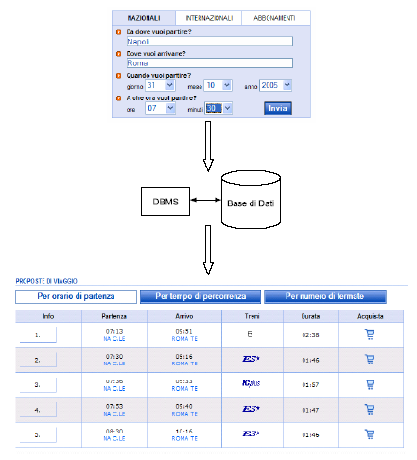
Esempio di interrogazione

Slide 26
Transazioni
Il DBMS esegue particolari programmi detti Transazioni.
Una transazione è l’esecuzione di un programma utente in ambiente DBMS che costituisce sintatticamente e semanticamente un’unita atomica di modifiche “persistenti” fatte alla base di dati.
Una transazione o termina in uno stato finale previsto dal programma (commit) o porta il sistema nello stato precedente all’inizio della transazione(abort)

Slide 27
Operazioni nelle transazioni
  Operazioni di interrogazione (SELECT) : garantiscono l’atomicità in quanto non modificano lo stato della base dei dati
  Operazioni di INSERT: per inserire un nuovo oggetto nella BD
  Operazioni di UPDATE: per modificare un oggetto preesistente nella base di dati.
  Operazioni di DELETE: per cancellare un oggetto all’interno della base di dati.

Slide 28
Caratteristiche di un DBMS (1)
1- Controllo della ridondanza e consistenza
  Un approccio basato su BD tende a eliminare inutili duplicazioni (ridondanza) dei dati.
  Si riduce così il rischio di “inconsistenza” : se un dato è disponibile una sola volta nella BD una sua modifica risulta immediatamente disponibile a tutti.
2- Condivisione
  I dati di un’organizzazione sono condivisi da tutti gli utenti e da tutte le applicazioni di un’organizzazione.

Slide 29
Caratteristiche di un DBMS (2)
3- Integrità dei dati
  Ci si riferisce alla consistenza e alla validità dei valori contenuti nella BD. Questo viene ottenuto facendo gestire dal DBMS le “modifiche” delle informazioni mediante opportune regole di vincolo.
4- Gestione efficiente delle operazioni
  Il DBMS dispone di funzionalità per l’esecuzione efficiente delle interrogazioni e degli aggiornamenti.
5- Gestione della concorrenza
  Il DBMS garantisce transazioni concorrenti sui dati senza interferenze reciproche

Slide 30
Caratteristiche di un DBMS (3)
6- Affidabilità
  Il DBMS dispone di funzionalità per il ripristino della base dati anche in caso di guasti o malfunzionamenti durante l’esecuzione delle transazioni
7- Sicurezza
  Per sicurezza si intende prevenzione dall’accesso ai dati ad utenti non autorizzati. Il DBMS consente di definire politiche di accesso ai dati per utente o per profilo di utente.

